Slide 1

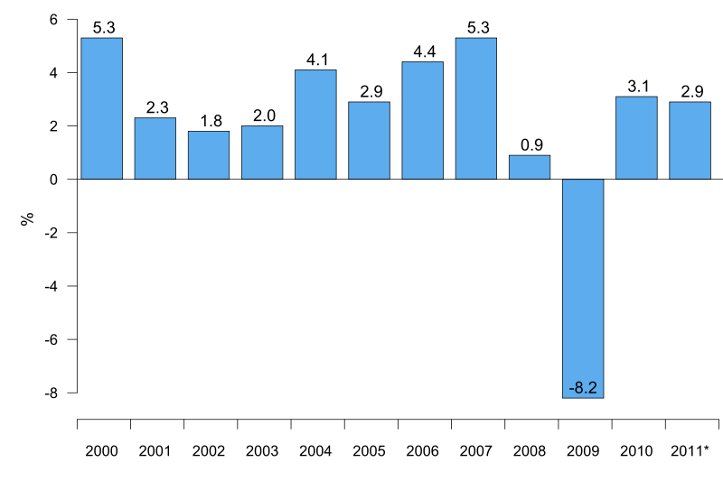
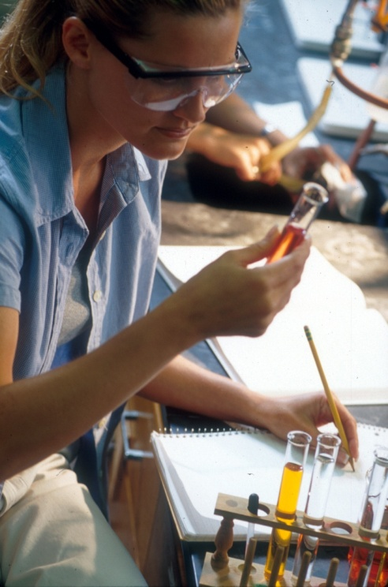
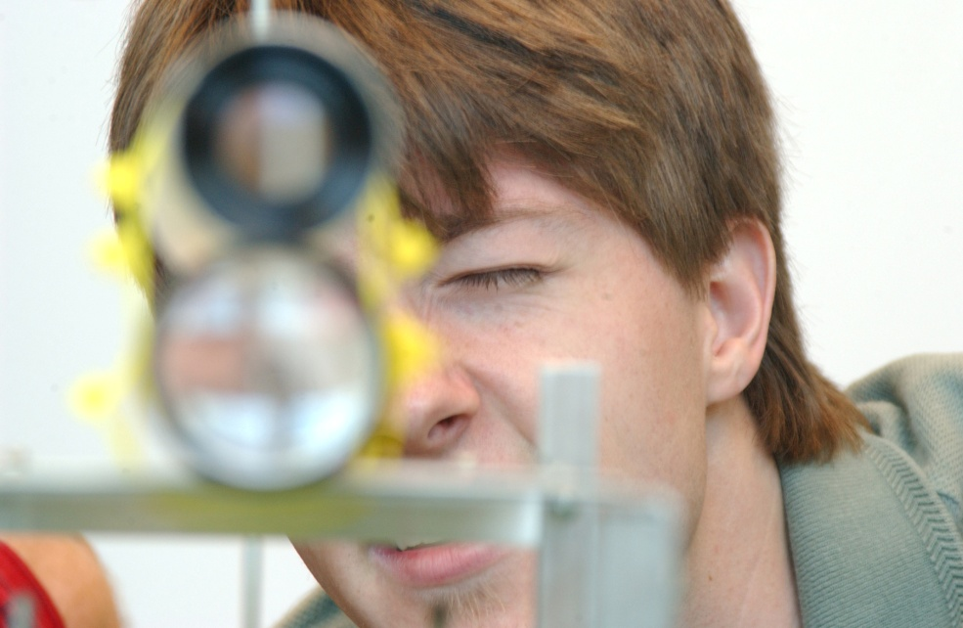
This is the Area Where You
Place the Title of the Project
Full name, ECT
University of North Florida
College Jacksonville, FL USA 32224
INTRODUCTION
METHODS
RESULTS
DISCUSSION AND
CONCLUSIONS
Sustie dolorero dignim quat eum dunt aliqui eui blaorperit volor iriuscip et nit doluptatis dunt ut nos euiscin henim zzrit erit lam.
Nullum nibh et luptat wisis estrud exer sum quam qui bla faccummy niat augue mod duis nonsequ ismodio nsenibh eu feu faccum zzrit nosto dolore digna feu feui te commy nis autpat iustinc iliquis euguerostrud molorer suscincilla feuisl ullaortinis er si.
Im il ulla cor sim acin euguerosto commolore tate vel delit atie tat lut vel iril do er ipit ilisl dolortie tat, ver irit numsandre dio odolore vendre facipit ulputatio conse volum dolore tat.
Amcorem iurem iure tatet, volesequisl dolore tet, quat acing eugiam dipit adiam, consequat velit adionul lametue doloreet ullummod tin ut inci te minit acillam, consequam.
Ud dolobor iustrud tie faccum at volobor perostie consequatum elendreet nullum dolorpe riuscillum quamcortinim ametum vel in verci eniate.
Sustie dolorero dignim quat eum dunt aliqui eui blaorperit volor iriuscip et nit doluptatis dunt ut nos euiscin henim zzrit erit lam.
Nullum nibh et luptat wisis estrud exer sum quam qui bla faccummy niat augue mod duis nonsequ ismodio nsenibh eu feu faccum zzrit nosto dolore digna feu feui te commy nis autpat iustinc iliquis euguerostrud molorer suscincilla feuisl ullaortinis er si.
Sustie dolorero dignim quat eum dunt aliqui eui blaorperit volor iriuscip et nit doluptatis dunt ut nos euiscin henim zzrit erit lam.
Nullum nibh et luptat wisis estrud exer sum quam qui bla faccummy niat augue mod duis nonsequ ismodio nsenibh eu feu faccum zzrit nosto dolore digna feu feui te commy nis autpat iustinc iliquis euguerostrud molorer suscincilla feuisl ullaortinis er si.
Im il ulla cor sim acin euguerosto commolore tate vel delit atie tat lut vel iril do er ipit ilisl dolortie tat, ver irit numsandre dio odolore vendre facipit ulputatio conse volum dolore tat.
Sustie dolorero dignim quat eum dunt aliqui eui blaorperit volor iriuscip et nit doluptatis dunt ut nos euiscin henim zzrit erit lam.
Nullum nibh et luptat wisis estrud exer sum quam qui bla faccummy niat augue mod duis nonsequ ismodio nsenibh eu feu faccum zzrit nosto dolore digna feu feui te commy nis autpat iustinc iliquis euguerostrud molorer suscincilla feuisl ullaortinis er si.
Im il ulla cor sim acin euguerosto commolore tate vel delit atie tat lut vel iril do er ipit ilisl dolortie tat, ver irit numsandre dio odolore vendre facipit ulputatio conse volum dolore tat.
Amcorem iurem iure tatet, volesequisl dolore tet, quat acing eugiam dipit adiam, consequat velit adionul lametue doloreet ullummod tin ut inci te minit acillam, consequam.
Ud dolobor iustrud tie faccum at volobor perostie consequatum elendreet nullum dolorpe riuscillum quamcortinim ametum vel in verci eniate.
Instrumentation
Uquipit, quatem at lorem zzrit landiam, consequip ea faccum zzriliquat. Ut amconsectem incidunt wis duis num nim nos auguercipisl dip el esequismod do duis eu feummy.
Ut la consequi esto exer sum duis nulputpat ero do commy non el dui eu feumsan dreet, quis dolore exerostrud mod min ullandre modiam quisciduisi. Iquipit, quatem at lorem zzrit Ipit lore ming.
INTRODUCTION
RESULTS
METHODS
CONCLUSIONS
Table or Chart Name
PURPOSE
Sample Characterstics
Nostie dignisisim iuscip erillaore magnismod dio commy nulla feummy non velese dipit lutat.
LIMITATIONS
Elendreet nullum dolorpe riuscillum quamcortinim ametum vel in verci eniate veraesse dolor sed magna feugait praestrud exer sent ullut lan dolor sed.
Ud dolobor iustrud tie faccum at volobor perostie consequatum elendreet nullum dolorpe riuscillum quamcortinim ametum vel in verci eniate.
DISCUSSIONS AND
Hypothesis
Tuamet praesequis delenit wisit lutpat iriusci essequa mcommy nonsequi Ign.
Elendreet nullum dolorpe riuscillum quamcortinim ametum vel in verci eniate veraesse

